Slide 1

Sharpest++
(Chapter 23 - Formatted & Non-Formatted I/O)
Notes:
Summary by nErumin(@Github)

Slide 2

Item 1. Manipulator
각 iostream 객체는 조건 상태와 더불어 서식 상태를 유지하고 있다.
라이브러리에서는 스트림 서식 상태를 변경하는 조작자(manipulator)를 정의하고 있다.
조작자는 스트림 상태에 영향을 주는 함수/객체이다.
입력/출력 연산자의 피연산자로 사용하는 것이 가능하다.
조작자에서도 조작자를 적용하는 스트림 객체를 반환하기 때문에, 조작자와 데이터를 한 문장으로 결합할 수 있다.
Q. 스트림 조작자에는 어떤 것들이 있을까?
조작자는 크게 수치 값 표현을 제어/여백을 채워 넣는 양과 배치를 제어하는 조작자로 나뉜다.
Notes:
std::endl, std::ends, std::flush, std::unitbuf, std::nounitbuf 등등…
서식 상태의 예로는 정수 값에 대한 밑 수 표기, 부동 소수값의 정밀도, 출력 요소 폭 등이 있다.
흔히 사용하는 std::endl 역시 조작자 중 하나이다. endl 조작자는 줄바꿈 문자를 기록한 후 버퍼를 비우는 역할을 한다.

Slide 3
Item 1. Manipulator
스트림 서식 상태를 변경하는 조작자를 사용하면, 해당 스트림 상의 I/O에 대해 서식이 계속 유지된다.
즉, 같은 서식화를 사용하길 바라는 연산이 있을 때, 서식 상태를 영속적으로 변경한다는 사실이 유용할 수 있다.
서식 상태를 변경하는 조작자에는 대부분 설정/해제 쌍이 있으므로, 상태를 되돌릴 수 있다.
일반적으로는 스트림이 기본 상태에 있는 것을 가정하기 때문에, 조작자 적용 후에는 되돌리는 것이 중요하다.
Notes:
조작자가 적용되는 스트림에 ‘한해서만‘, 특징이 영속적으로 변경된다는 것에 주의하자.

Slide 4
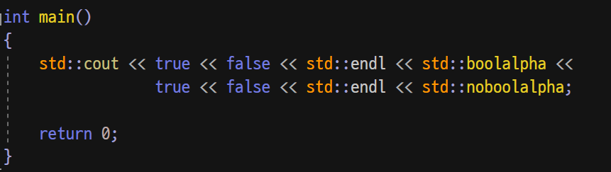
Item 1. Manipulator
bool 값의 서식을 제어하기 위해서는 boolalpha/noboolalpha를 사용한다.
Q. 위 코드를 실행했을 때, 출력 결과는 무엇일까?
boolalpha를 스트림에 기록한 후에는, 해당 시점부터 bool 값을 출력하는 방식이 달라진다.
기본 상태로 되돌리기 위해서는, noboolalpha 조작자를 사용한다.
Notes:
A. (10, truefalse)

Slide 5
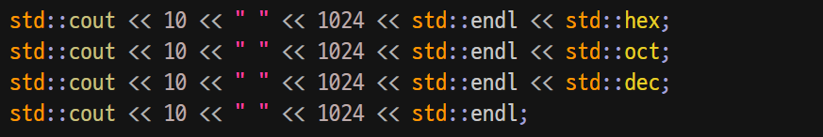
Item 1. Manipulator
정수 값에 대한 밑 수를 지정하기 위해서는 hex/oct/dec를 사용한다.
Q. 위 코드의 출력 결과는 무엇일까?
hex/oct/dec 조작자 역시 스트림의 서식 상태를 변경한다.
이 조작자들은 정수 피연산자에만 영향을 주며, 부동 소수값에는 영향을 주지 않는다.
Notes:
A. (10, 1024), (a, 400), (12, 2000), (10, 1024)

Slide 6
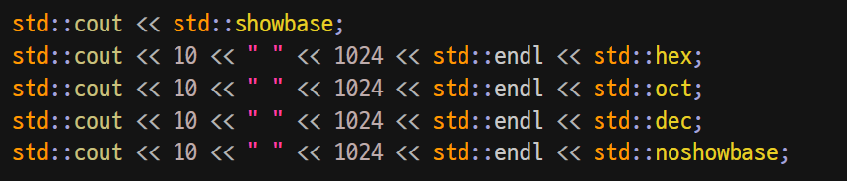
Item 1. Manipulator
수를 출력할 때, 어떤 밑 수 표기를 사용했는지 표시하기 위해서는 showbase를 사용한다.
Q. 위 코드의 출력 결과는 무엇일까?
정수 상수에 밑 수를 지정하는 것과 같은 방식으로 숫자를 표현한다.
원래대로 서식 상태를 되돌리기 위해서는, noshowbase 조작자를 사용한다.
Notes:
A. (10, 1024), (0xa, 0x400), (012, 02000), (10, 1024)

Slide 7
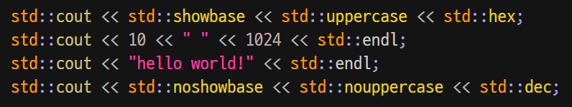
Item 1. Manipulator
Q. 16진수 표기에 쓰이는 알파벳을 출력할 때 대문자로 출력할 수는 없을까?
16진수 값을 표현할 때, 알파벳을 대문자로 표현하고 싶을 때는 uppercase를 사용한다.
원래 상태로 되돌리기 위해서는, nouppercase를 사용한다.
Q. 아래 코드의 출력 결과는 무엇일까?
Notes:
A. (0XA, 0X400), (hello world)

Slide 8
Item 1. Manipulator
부동 소수점 값의 서식을 제어할 때는 세가지 측면에서 제어할 수 있다.
정밀도의 자릿수를 얼마나 많이 출력할지 제어할 수 있다.
수를 16진, 고정 소수점 수, 과학적 표기법 중 무엇으로 출력할지 제어할 수 있다.
소수부가 존재하지 않는 수에 대해, 소수점의 출력 여부를 제어할 수 있다.
Notes:
기본적으로, 부동 소수점 값은 6자리 정밀도를 사용해 출력하고, 값에 소수부가 없을 때는 소수점을 생략한 후에, 값에 따라 고정 소수점과 과학적 표기법 중 하나로 출력한다. (라이브러리는 더 가독성이 좋은 서식을 선택한다.)

Slide 9
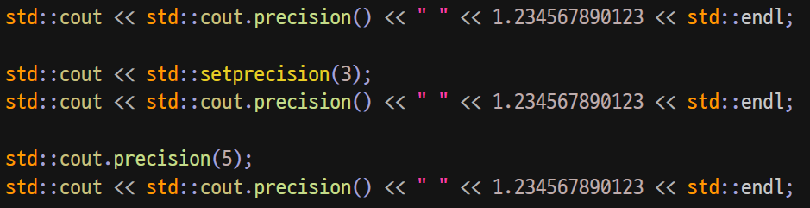
Item 1. Manipulator
출력할 전체 자릿수를 제어하는 정밀도를 조정하기 위해서는 setprecision을 사용한다.
또는, 스트림의 precision 멤버 함수를 사용할 수 있다.
Q. 아래 코드의 출력 결과는 무엇일까?
Notes:
A. (6, 1.23457), (3, 1.23) (5, 1.2346)
Note) 인자가 없는 precision 멤버 함수는 현재 정밀도 값을 반환하며, int 인자를 받는 precision 함수는 정밀도 값을 갱신한 뒤, 갱신 전 정밀도 값을 반환한다.

Slide 10
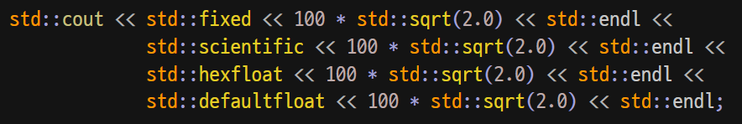
Item 1. Manipulator
부동 소수점 값의 표기법을 제어하기 위해서는 fixed/scientific을 이용한다.
C++11 이후로는 hexfloat/defaultfloat도 사용할 수 있다.
Q. 아래 코드의 출력 결과는 무엇일까?
Notes:
A. (141.421356, 1.414214e+02, 0x1.1ad7bcp+7, 141.421)
Note) 부동 소수점 형식은 “부동 소수점 값”에 대해서만 동작한다. “20”과 같은 자연수 출력에는 전혀 영향이 없다.
Note) 일반적으로, 부동 소수점 값의 표현을 제어할 필요가 없으면 스트림 기본 상태로 두는 것이 가장 좋다.

Slide 11
Item 1. Manipulator
부동 소수점 표기법을 변경하는 조작자들을 자세하게 살펴보자.
fixed는 스트림에서 고정 소수점을 사용하도록 변경한다.
scientific은 스트림에서 과학적 표기법을 사용하도록 변경한다.
hexfloat은 부동 소수점 값에 16진 서식을 사용하도록 변경한다.
defaultfloat는 출력할 값을 기초로 해서 10진 표기법을 선택하는 기본 상태로 스트림을 되돌린다.
Notes:
기본적으로, 정밀도는 소수점 전후를 포함해서 전체 자릿수를 지정하지만, fixed/scientific/hexfloat를 지정한 후에는 정밀도가 소수점 다음 자릿수를 지정하게 된다.
내부적으로, hexfloat은 fixed | scientific의 값을 지닌다. defaultfloat은 None의 값에 가깝다.

Slide 12
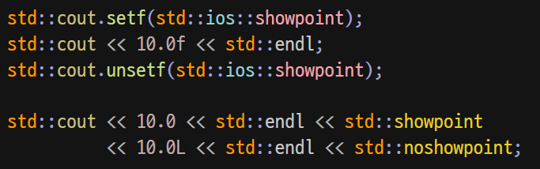
Item 1. Manipulator
부동 소수점 값에 소수부가 0일 때도 소수점을 표시하기 위해서는 showpoint를 사용한다.
원래대로, 소수점을 표시하지 않도록 만들기 위해서는 noshowpoint를 사용한다.
Q. 아래 코드의 실행 결과는 무엇일까?
Notes:
A. 10.0000, 10, 10.0000

Slide 13
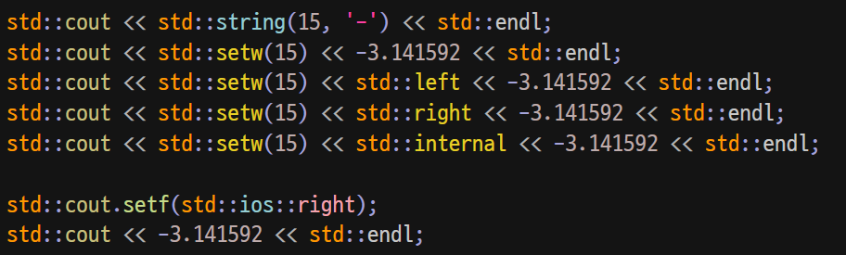
Item 1. Manipulator
정렬 출력 등을 위해서, 여백을 채울 필요가 있을 때는 setw을 사용한다.
left/right/internal 조작자를 통해 정렬/여백 배치를 제어할 수 있다.
Q. 아래 코드의 실행 결과는 무엇일까?
Notes:
아래와 같다.
---------------
-3.14159
-3.14159
-3.14159
- 3.14159
-3.14159
Note) setw 함수를 통해 지정한 여백 크기는 여백과 표시할 문자의 개수를 합친 개수임에 주의하자.

Slide 14
Item 1. Manipulator
정렬 출력을 위해 사용하는 조작자들을 자세하게 살펴보자.
left는 출력 내용을 왼쪽 자리에 맞춘다.
right는 출력 내용을 오른쪽 자리에 맞춘다. 기본적으로는 이 정렬을 사용한다.
internal은 부호 배치를 제어한다. 부호는 왼쪽 정렬되고, 값은 오른쪽 정렬되며 사이에 공백 문자가 채워진다.
마지막으로, setw는 수치/문자열 값에 대해 최소 너비를 지정한다.
Notes:
endl처럼, setw는 영구적으로 출력 스트림 내부의 상태를 변경하지는 않고, 다음 출력에 한해서만 크기를 결정한다.

Slide 15
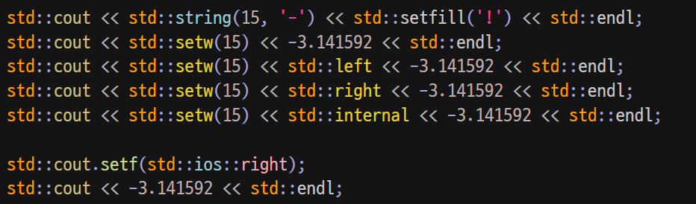
Item 1. Manipulator
setfill을 사용하면, 출력 시 여백 문자를 채울 때 사용할 문자를 명시적으로 지정할 수 있다.
Q. 이전 출력과 무엇이 달려졌을까?
Notes:
여백 문자가 모두 ‘!’로 채워진다.
Note) 기본적인 여백 문자로는 공백 문자(‘ ‘)를 사용한다.

Slide 16
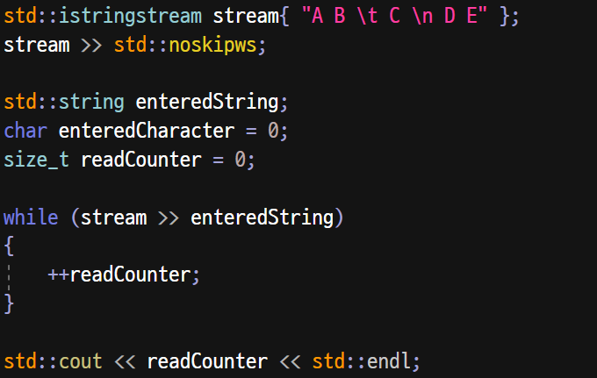
Item 1. Manipulator
일반적으로, 입력 연산자에서는 공백 문자를 무시한다.
공백 문자를 무시하지 않게 하려면, noskipws 조작자를 사용한다.
Q. 아래 코드의 출력 결과는 무엇일까?
Notes:
A. 1 (원래처럼 공백 문자를 무시할 경우 5가 맞다.)
Note) enteredCharacter를 통해 입력을 수행했을 경우에는 13이 출력된다.
Note) 공백 문자에는 공백(‘ ’), 탭, 줄바꿈, 폼피드, 캐리지 리턴이 있다.

Slide 17
Item 1. Manipulator
iostream에 정의되어 있는 조작자를 살펴보자.
기본 서식 여부 | 조작자 | 조작자에 대한 설명
X | boolalpha | true/false를 문자열로 표시.
O | noboolalpha | true/false를 0/1로 표시.
X | showbase | 정수 값의 밑 수를 나타내는 접두어를 생성.
O | noshowbase | 밑 수를 나타내는 접두어를 생성하지 않음.
X | showpoint | 부동 소수점 값에 대해 무조건 소수점을 표시.
O | noshowpoint | 부동 소수점 값에 소수부가 있을 때만 소수점을 표시.
X | showpos | 음이 아닌 수에 ‘+’를 표시.

Slide 18
Item 1. Manipulator
iostream에 정의되어 있는 조작자를 살펴보자.
기본 서식 여부 | 조작자 | 조작자에 대한 설명
O | noshowpos | 음이 아닌 수에 ‘+’를 표시하지 않음.
X | uppercase | 16진수에서는 ‘0X’, 과학적 표기법에서는 ‘E’를 출력.
O | nouppercase | 16진수에서는 ‘0x’, 과학적 표기법에서는 ‘e’를 출력.
O | dec | 정수 값을 10진 밑 수로 표시.
X | hex | 정수 값을 16진 밑 수로 표시.
X | oct | 정수 값을 8진 밑 수로 표시.
X | left | 값 오른쪽에 채움 문자를 추가.

Slide 19
Item 1. Manipulator
iostream에 정의되어 있는 조작자를 살펴보자.
기본 서식 여부 | 조작자 | 조작자에 대한 설명
O | right | 값 왼쪽에 채움 문자를 추가.
X | internal | 부호와 값 사이에 채움 문자를 추가.
X | fixed | 부동 소수점 값을 10진 표기법으로 표시.
X | scientific | 부동 소수점 값을 과학적 표기법으로 표시.
X | hexfloat | 부동 소수점 값을 16진수로 표시.
O | defaultfloat | 부동소수점 서식을 10진 표기법으로 재설정.
X | unitbuf | 출력 연산마다 버퍼를 비움.

Slide 20
Item 1. Manipulator
iostream에 정의되어 있는 조작자를 살펴보자.
기본 서식 여부 | 조작자 | 조작자에 대한 설명
O | nounitbuf | 일반적인 버퍼 비움 방식으로 되돌림.
X | flush | ostream 버퍼를 비움.
X | ends | 널을 삽입한 다음, ostream 버퍼를 비움.
X | endl | 줄바꿈을 삽입한 다음, ostream 버퍼를 비움.
O | skipws | 입력 연산자에서 공백 문자를 건너뜀.
X | noskipws | 입력 연산자에서 공백 문자를 건너뛰지 않음.

Slide 21
Item 1. Manipulator
iomanip에 정의되어 있는 조작자를 살펴보자.
조작자 | 조작자에 대한 설명
setfill(ch) | 공백 문자를 ch로 채움.
setprecision(n) | 부동 소수점 값 정밀도를 n으로 설정.
setw(w) | w 문자만큼 값을 읽거나 기록.
setbase(b) | 정수를 밑 수 b로 출력.
Notes:
Note) setbase에는 8, 10, 16만 유효한 값으로 넣을 수 있다. 이외의 값을 넣으면 기본 상태(기본 10진수, 입력에 따라 달라질 수는 있음)로 초기화된다.

Slide 22
Item 2. Non-Formatted I/O
입력/출력 연산자에서는 처리하는 타입에 따라 읽는/쓰는 데이터를 서식화한다.
즉, 입력 연산자에서는 공백 문자를 무시하고, 출력 연산자에서는 여백 채우기나 정밀도 등을 적용한다.
하지만, 라이브러리에는 비서식화 I/O를 지원하는 연산도 존재한다.
이러한 연산을 통해, 해석되지 않은 바이트 순차열 자체를 스트림으로 다룰 수 있다.

Slide 23
Item 2. Non-Formatted I/O
몇몇 비서식화 연산에서는 스트림 내용을 한 번에 한 바이트씩 처리한다.
저수준 I/O 연산 | 연산에 대한 설명
is.get(ch) | istream에서 다음 바이트를 읽어 ch에 넣는다. istream 반환.
os.get(ch) | ostream에 문자 ch를 넣는다. ostream 반환.
is.get() | istream에서 다음 바이트를 읽어서 int로 반환.
is.putback(ch) | 문자 ch를 istream으로 되돌림. istream 반환.
is.unget() | istream을 한 바이트 뒤로 옮김. istream 반환.
is.peek() | 다음 바이트를 int로 반환하지만, 제거하지 않음.
Notes:
이 표에 있는 istream의 입력과 관련된 연산에서는 공백 문자를 무시하지 않고 읽는다.

Slide 24
Item 2. Non-Formatted I/O
입력 스트림의 값을 확인하거나 값을 되돌리기 위해서는 peek/unget/putback을 사용한다.
peek는 입력 스트림의 다음 문자 복사본을 반환하지만, 스트림을 변경하지 않는다.
unget에서는 마지막으로 반환한 값이 무엇이든 스트림에 존재하도록 입력 스트림을 후퇴시킨다.
putback은 스트림에서 읽은 마지막 값을 되돌리지만, 마지막으로 읽은 것과 인자가 반드시 동일해야 한다.
보통은, 다음을 읽기 전에 최대로 값 하나는 되돌릴 수 있음을 보장한다.
즉, 입력 연산을 사이에 넣지 않고, putback/unget을 연속해서 호출하는 것은 미정의 행동을 부른다.
Notes:
peek에서 반환한 값은 스트림에 그대로 있게 된다.
입력 스트림에서 취한 마지막 값이 무엇인지 알 수 없더라도, unget을 호출할 수 있다.
사실, putback은 unget을 특수화 한 것이라고 할 수 있다.

Slide 25
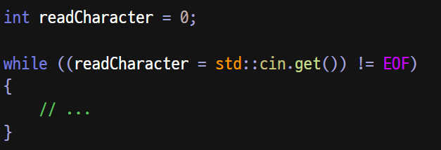
Item 2. Non-Formatted I/O
Q. peek 함수나 인자를 취하지 않는 get 함수에서 굳이 문자를 int로 반환하는 이유가 무엇일까?
파일 끝 표시자(EOF)를 반환할 수 있게 하기 위해서이다.
실제 문자를 나타내기 위해 char 범위 내 모든 값을 사용하고 있으므로, EOF를 위한 여분의 값이 없기 때문이다.
라이브러리에서는, EOF를 음수 값을 통해 표현하므로 모든 문자 값과 구별됨을 보장한다.
Notes:
A. 슬라이드 참조.
사실, int를 반환하는 함수에서는 반환하는 ‘문자’를 unsigned char로 변환한 후에, int로 승격시킨다. (즉, 문자 집합에 음수 값으로 사상하는 문자가 있어도 반환한 int는 양수 값이다.)

Slide 26
Item 2. Non-Formatted I/O
일부 비서식 I/O 연산에서는 다중 바이트, 즉 한 번에 데이터 덩어리를 처리한다.
저수준 I/O 연산 | 연산에 대한 설명
is.get(sink, size, delim) | is에서 delim 문자를 만나거나, size 바이트를 읽거나 EOF를 읽을 때까지 문자 배열 sink에 저장. delim이 존재하면 is에 남겨두고 sink에 넣지 않음.
is.getline(sink, size, delim) | 인자 3개인 get 함수와 동일하나, delim을 읽고 버림.
is.read(sink, size) | size 바이트만큼 읽어 문자 배열 sink에 넣음. is를 반환.
is.gcount() | 마지막 비서식화 읽기 연산에서 읽은 바이트 수를 반환.
os.write(src, size) | 문자 배열 src 내용을 size 바이트 읽어 os에 기록. os 반환.
is.ignore(size, delim) | delim을 포함해서, 최대 size 바이트만큼 읽고 버림.
Notes:
이러한 연산은 속도 면에서는 우위를 가지지만, 다른 저수준 연산처럼 오류가 생기기 쉽다.
특히, 다중 바이트 비서식 연산은 데이터를 저장하고 꺼내오는 데 사용할 문자 배열을 직접 제공해야 하는 불편함이 있다.
ignore 멤버 함수에는 특이하게 기본 값이 존재하는데, size = 1, delim = EOF이다.

Slide 27
Item 2. Non-Formatted I/O
get/getline 함수의 차이점은 구분자의 처리 방법에 있다.
get은 구분자를 스트림에 남겨놓지만, getline은 읽고 버린다.
이 때, 두 함수 모두 구분자를 문자 배열에 저장하지는 않는다.
스트림에서 구분자를 제거해야 하는데, 잊어버리는 일이 흔하게 발생하기 때문에 주의해야 한다.
문자를 스트림에 되돌리는 단일 문자 연산 역시 비서식화 입력 연산이다.
때문에, peek/unget/putback을 호출하게 되면 이후 gcount의 반환 값에 영향을 준다.
이 때, 반환 값은 0이 된다.

Slide 28
Item 2. Non-Formatted I/O
일반적으로는 라이브러리에서 제공하는 고수준 추상화를 사용하는 것이 좋다.
저수준 루틴은 일반적으로 오류가 생기기 쉽기 때문이다.
예를 들어, get/peek에서 반환한 결과를 int가 아닌 char에 대입하는 것은 프로그래밍 오류이다.
Q. 왜 오류일까?
Notes:
A. char를 unsigned char로 구현한 시스템에서는 무한 루프에 빠진다. (get에서 EOF를 반환해도, 값을 unsigned char로 변환하면서 int의 EOF 값과 달라지기 때문이다.)
char를 signed char로 구현한 시스템에서도, (저수준 I/O를 사용하는 등과 같은 이유로) 경계를 벗어난 값이 대입될 때 우연히 EOF 값과 같아진다면 예상치 못하게 루프가 빨리 종료될 수 있다.

Slide 29
Item 2. Non-Formatted I/O
일반적으로, 다양한 스트림에서는 스트림 데이터에 대한 임의 접근을 지원한다.
라이브러리에는 지정 위치를 탐색하고, 스트림 내 현재 위치를 알리는 함수가 쌍으로 존재한다.
위치 탐색/확인 함수는 모든 스트림 타입에서 정의하지만, 동작 여부는 스트림에 따라 다르다.
대부분의 시스템에서는 cin/cout/cerr/clog와 결합한 스트림의 임의 접근을 지원하지 않는다.
임의 접근을 지원하지 않는 상태에서 위치 탐색/확인 함수는 스트림을 유효하지 않은 상태로 만든다.
Notes:
랜덤 I/O는 원래 시스템 의존적인 기능이므로, 기능이 동작하는 방식을 이해하려면 사용하는 시스템 문서를 참고해야 한다.
본질적으로 cout 등의 스트림의 임의 접근을 지원하지 않는 이유는, 기능의 유용성에 대해 생각해보면 된다. cout에 직접적으로 기록할 때, 10개 위치를 되돌아가는 것이 의미가 있을까?
istream/ostream에서는 일반적으로 임의 접근을 지원하지 않는다.

Slide 30
Item 2. Non-Formatted I/O
임의 접근을 지원하기 위해서, I/O 타입에는 다음 읽기/쓰기를 진행할 곳을 결정하는 표시자가 있다.
위치 탐색 함수는 지정 위치를 탐색해서, 표시자 위치를 해당 위치로 옮긴다.
위치 확인 함수는 현재 표시자의 위치를 알려준다.
라이브러리에서는 위치 탐색/확인 함수 쌍에 대해, 입력 스트림/출력 스트림 용을 나눠 제공한다.
접미사 g(get)이 붙은 함수는 입력 스트림에서만 사용한다.
접미사 p(put)가 붙은 함수는 출력 스트림에서만 사용한다.
Notes:
즉, 논리상 istream과 istream을 상속받은 ifstream/istringstream은 g 버전을, ostream과 ostream을 상속받은 ofstream/ostringstream은 p 버전만 사용할 수 있다.
iostream, fstream, stringstream은 g/p 버전 모두를 사용할 수 있다.

Slide 31
Item 2. Non-Formatted I/O
위치 탐색/확인 함수에는 어떤 것들이 있을까?
I/O 연산 | 연산에 대한 설명
s.tellg() | 입력 스트림에서 표시자의 현재 위치를 반환한다.
s.tellp() | 출력 스트림에서 표시자의 현재 위치를 반환한다.
s.seekg(pos) | 입력 스트림에서 표시자를 스트림 내 절대 주소로 위치를 옮긴다.
s.seekp(pos) | 출력 스트림에서 표시자를 스트림 내 절대 주소로 위치를 옮긴다.
s.seekg(off, from) | 입력 스트림에 대해 표시자를 from 전후로 off만큼 위치를 옮긴다.
s.seekp(off, from) | 출력 스트림에 대해 표시자를 from 전후로 off만큼 위치를 옮긴다.
Notes:
seekg나 seekp의 from 인자에는 beg(스트림 시작에서 탐색), cur(스트림 현재 위치에서 탐색), end(스트림 끝에서 탐색)이 올 수 있다. (물론, 임의의 숫자를 넣을 수도 있다.)
istream/ostream에는 seek 계열 함수의 인자와 반환 값에 쓰이는 pos_type(typedef로 선언된)과, offset에 쓰이는 off_type(typedef로 선언된)이 존재한다.

Slide 32
Item 2. Non-Formatted I/O
스트림에서는 표시자를 딱 하나만 유지한다.
즉, 읽기 표시자와 쓰기 표시자를 따로 구별해서 사용하지 않는다.
fstream/stringstream처럼 같은 스트림을 읽고 쓰는 타입에서는 표시자가 어떻게 쓰일까?
이러한 타입에는 읽고 쓰는 데이터를 담을 버퍼가 하나이며, 버퍼 내 위치를 나타내는 표시자도 하나이다.
라이브러리에서는 g/p 버전 함수 모두를 하나의 표시자에 사상한다.
Notes:
같은 스트림을 읽고 쓰는 타입에서는 표시자가 하나뿐이므로, 읽기와 쓰기를 전환할 때마다 반드시 seek를 사용해서 표시자 위치를 옮겨야 한다.

